Slide 1
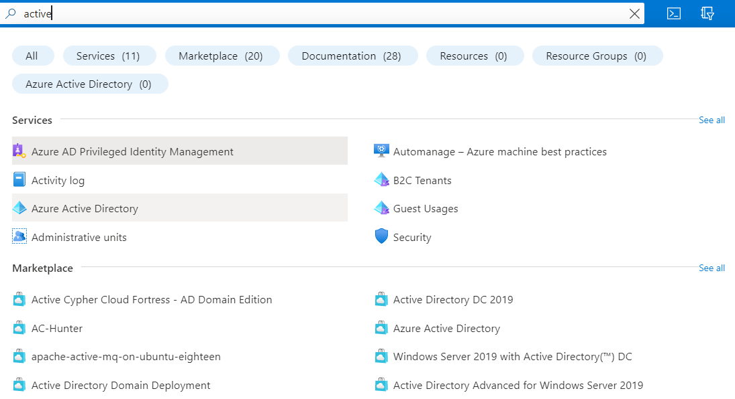
Tenant ID : 970bd131-f0d3-412f-8612-65fbbd3bf602

Slide 2
